Slide 1
RÉÉDUCATION PRÉCOCE APRÈS LIGAMENTOPLASTIE DU GENOU (LCA)
X.NICOLAY ALES CHIRORTHO

Slide 2
LES MOYENS
LA CHIRURGIE
L’ENVIRONNEMENT
LA PRISE EN CHARGE POST-OPÉRATOIRE

Slide 3
LA CHIRURGIE
AVANT LA CHIRURGIE:
importance de la réeducation pré-opératoire
LA TECHNIQUE ARTHROSCOPIQUE
Fixation et rigidité du transplant
Pas de drainage

Slide 4
LA CHIRURGIE
Technique DT4 avec endo-bouton fémoral et fixation tibiale par vis

Slide 5
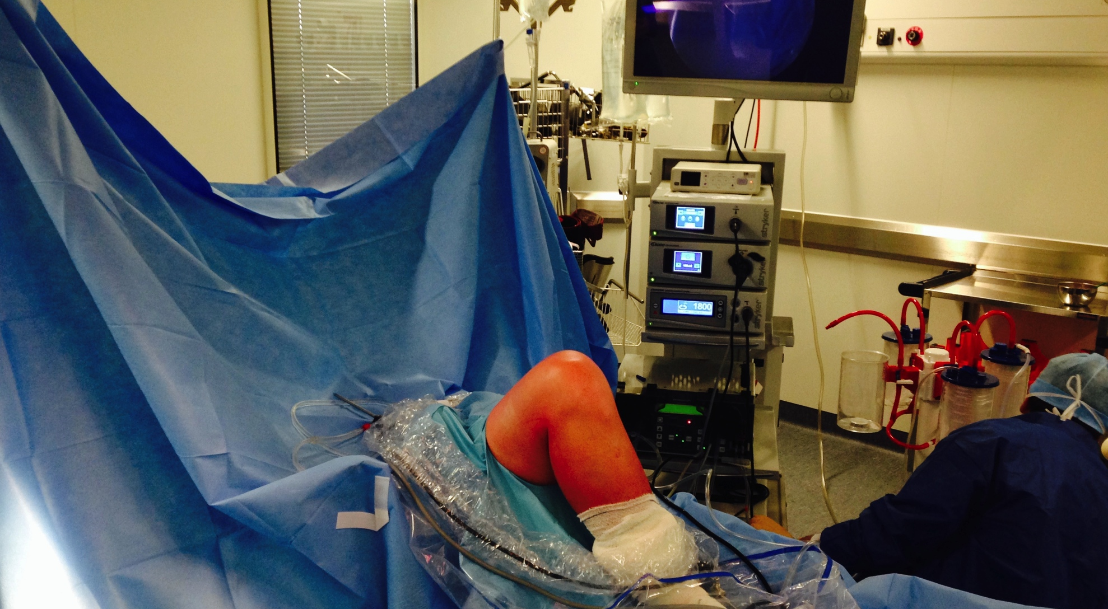
LA CHIRURGIE

Slide 6
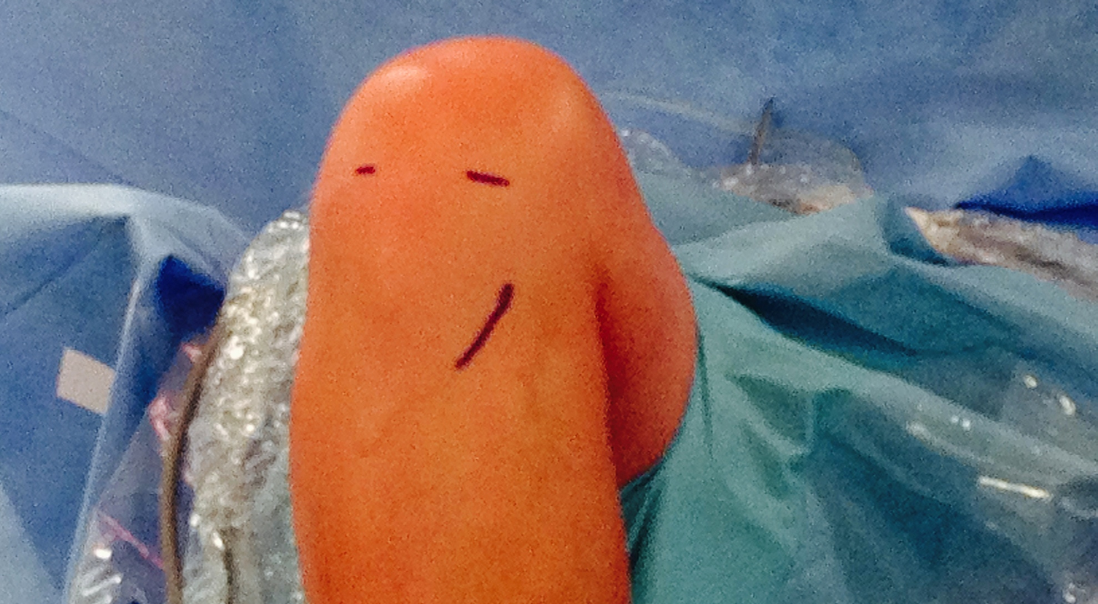
LA CHIRURGIE

Slide 7
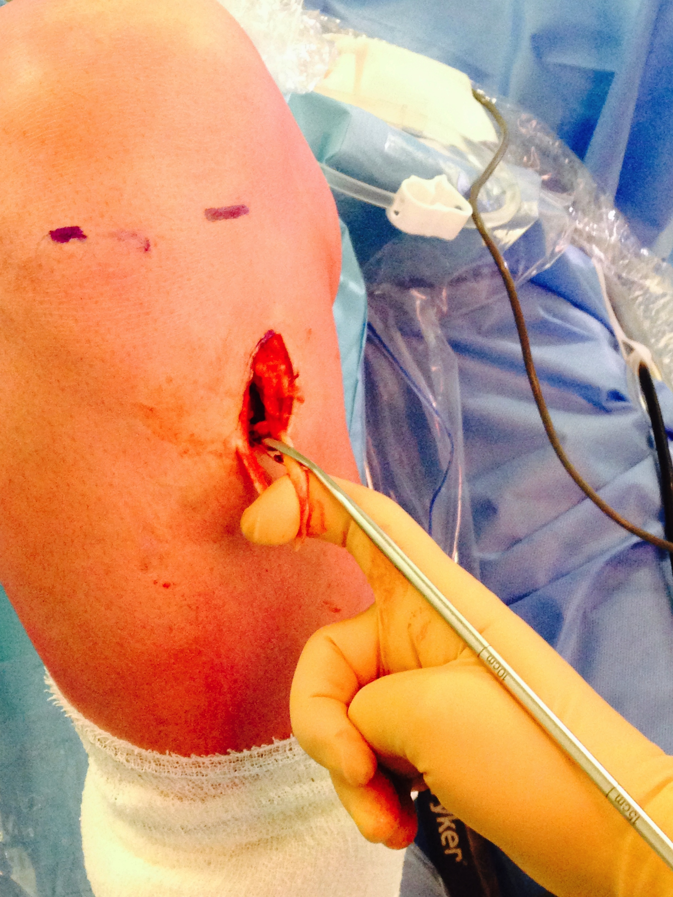
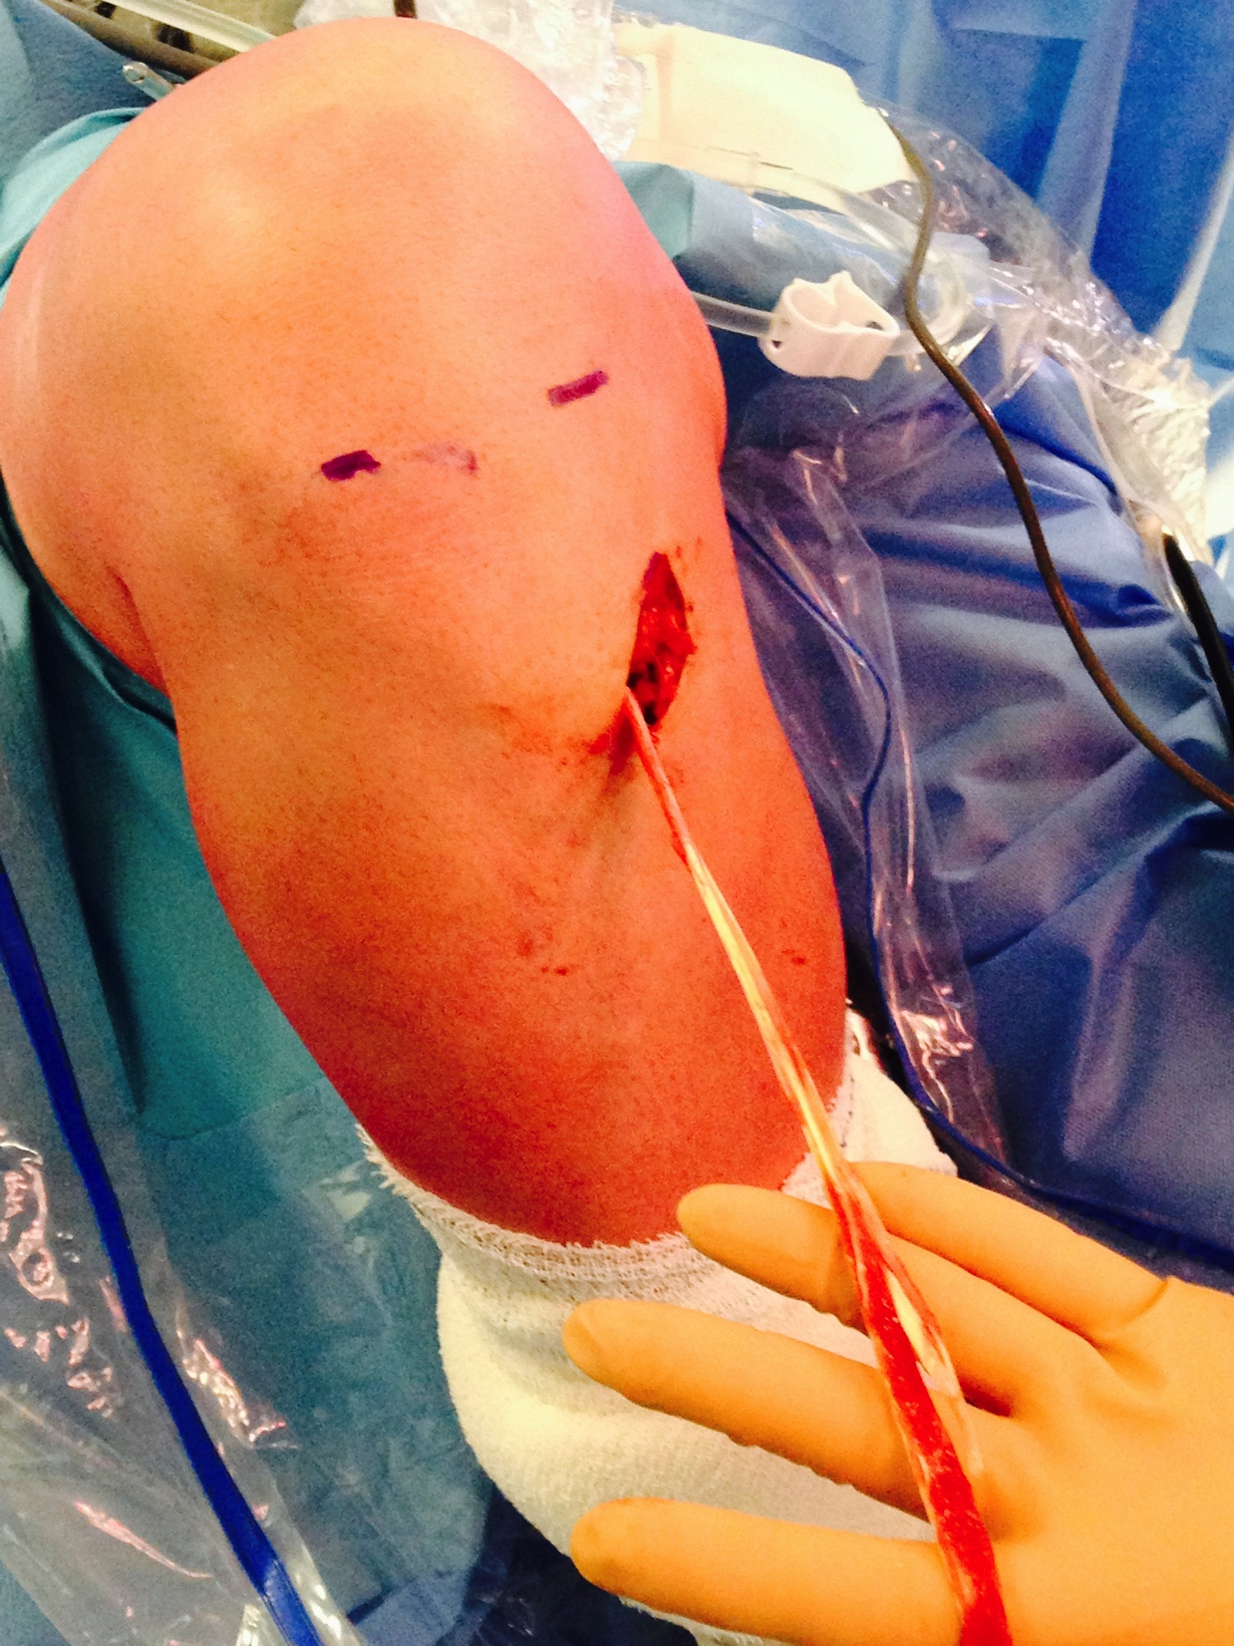
LA CHIRURGIE

Slide 8
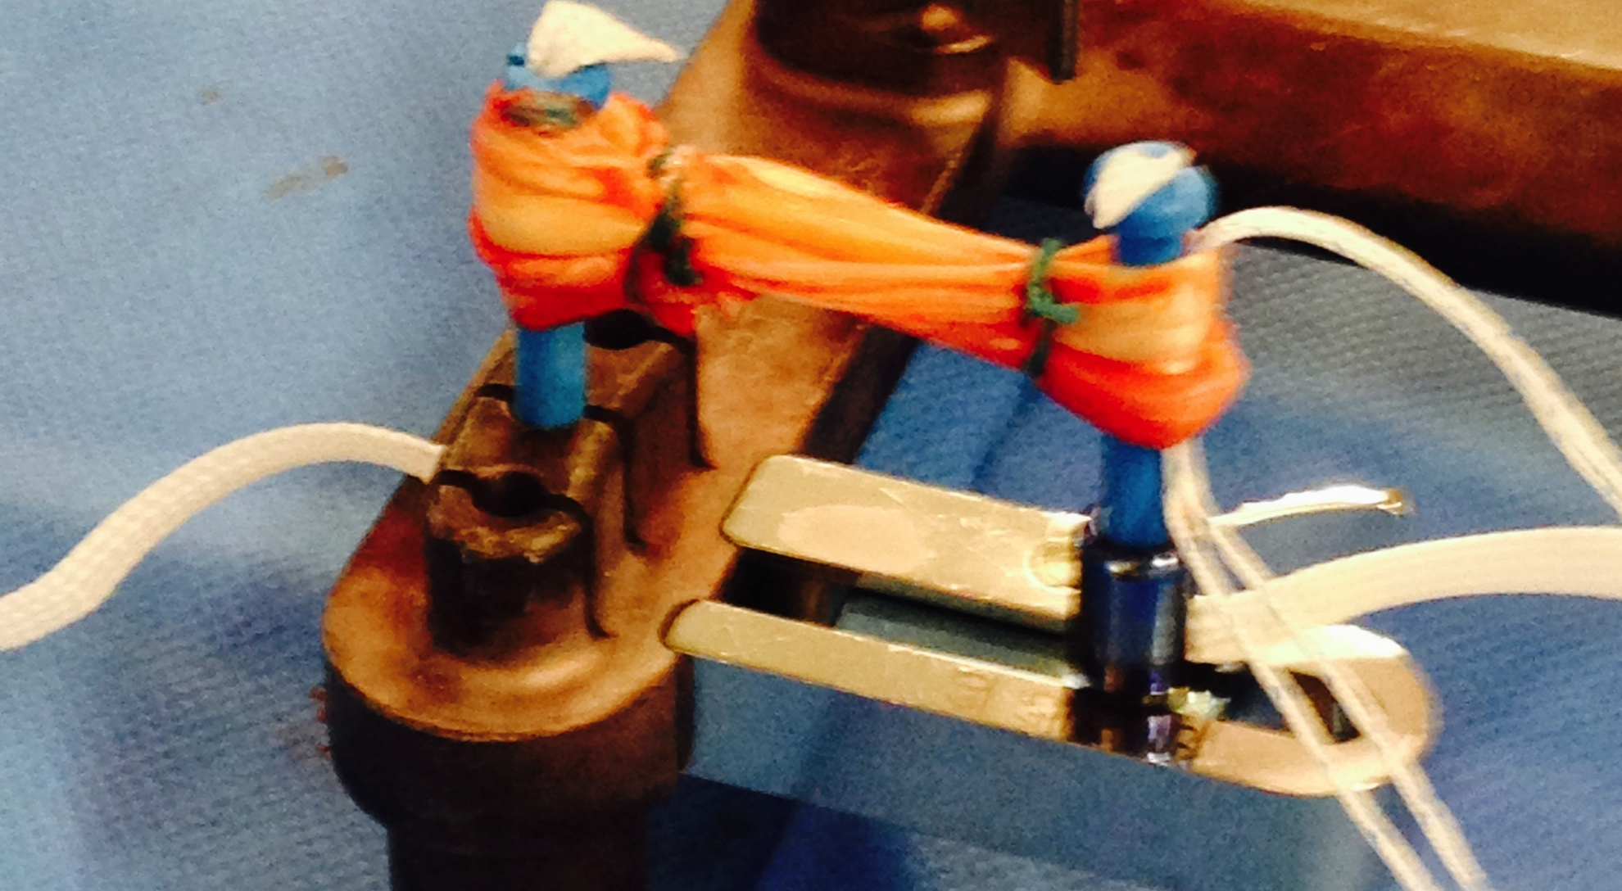
LA CHIRURGIE

Slide 9
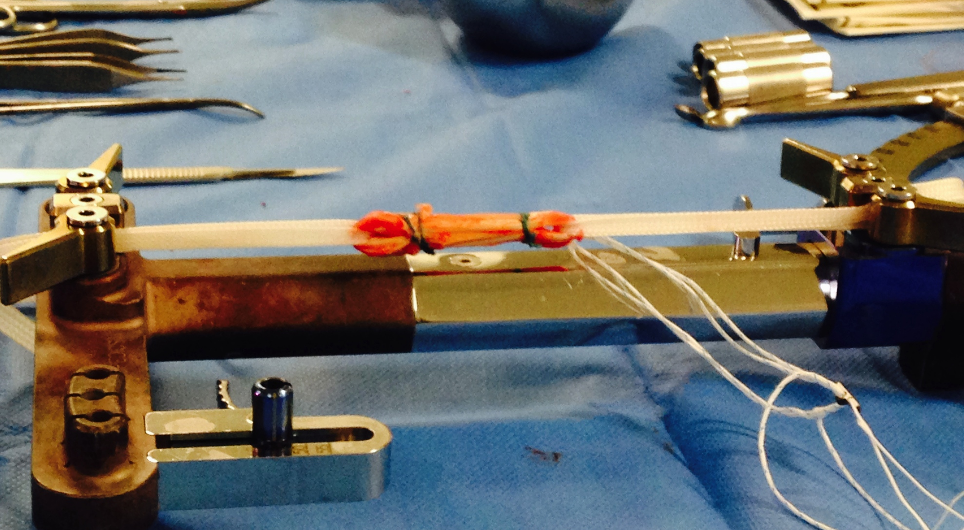
LA CHIRURGIE

Slide 10
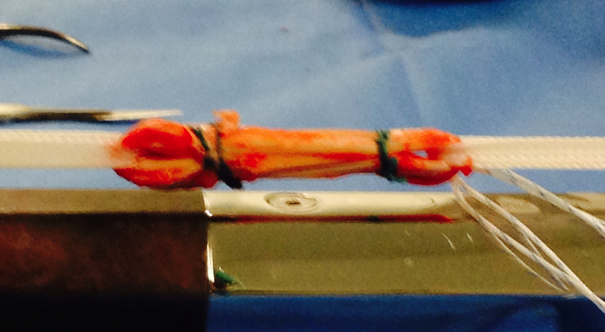
LA CHIRURGIE

Slide 11
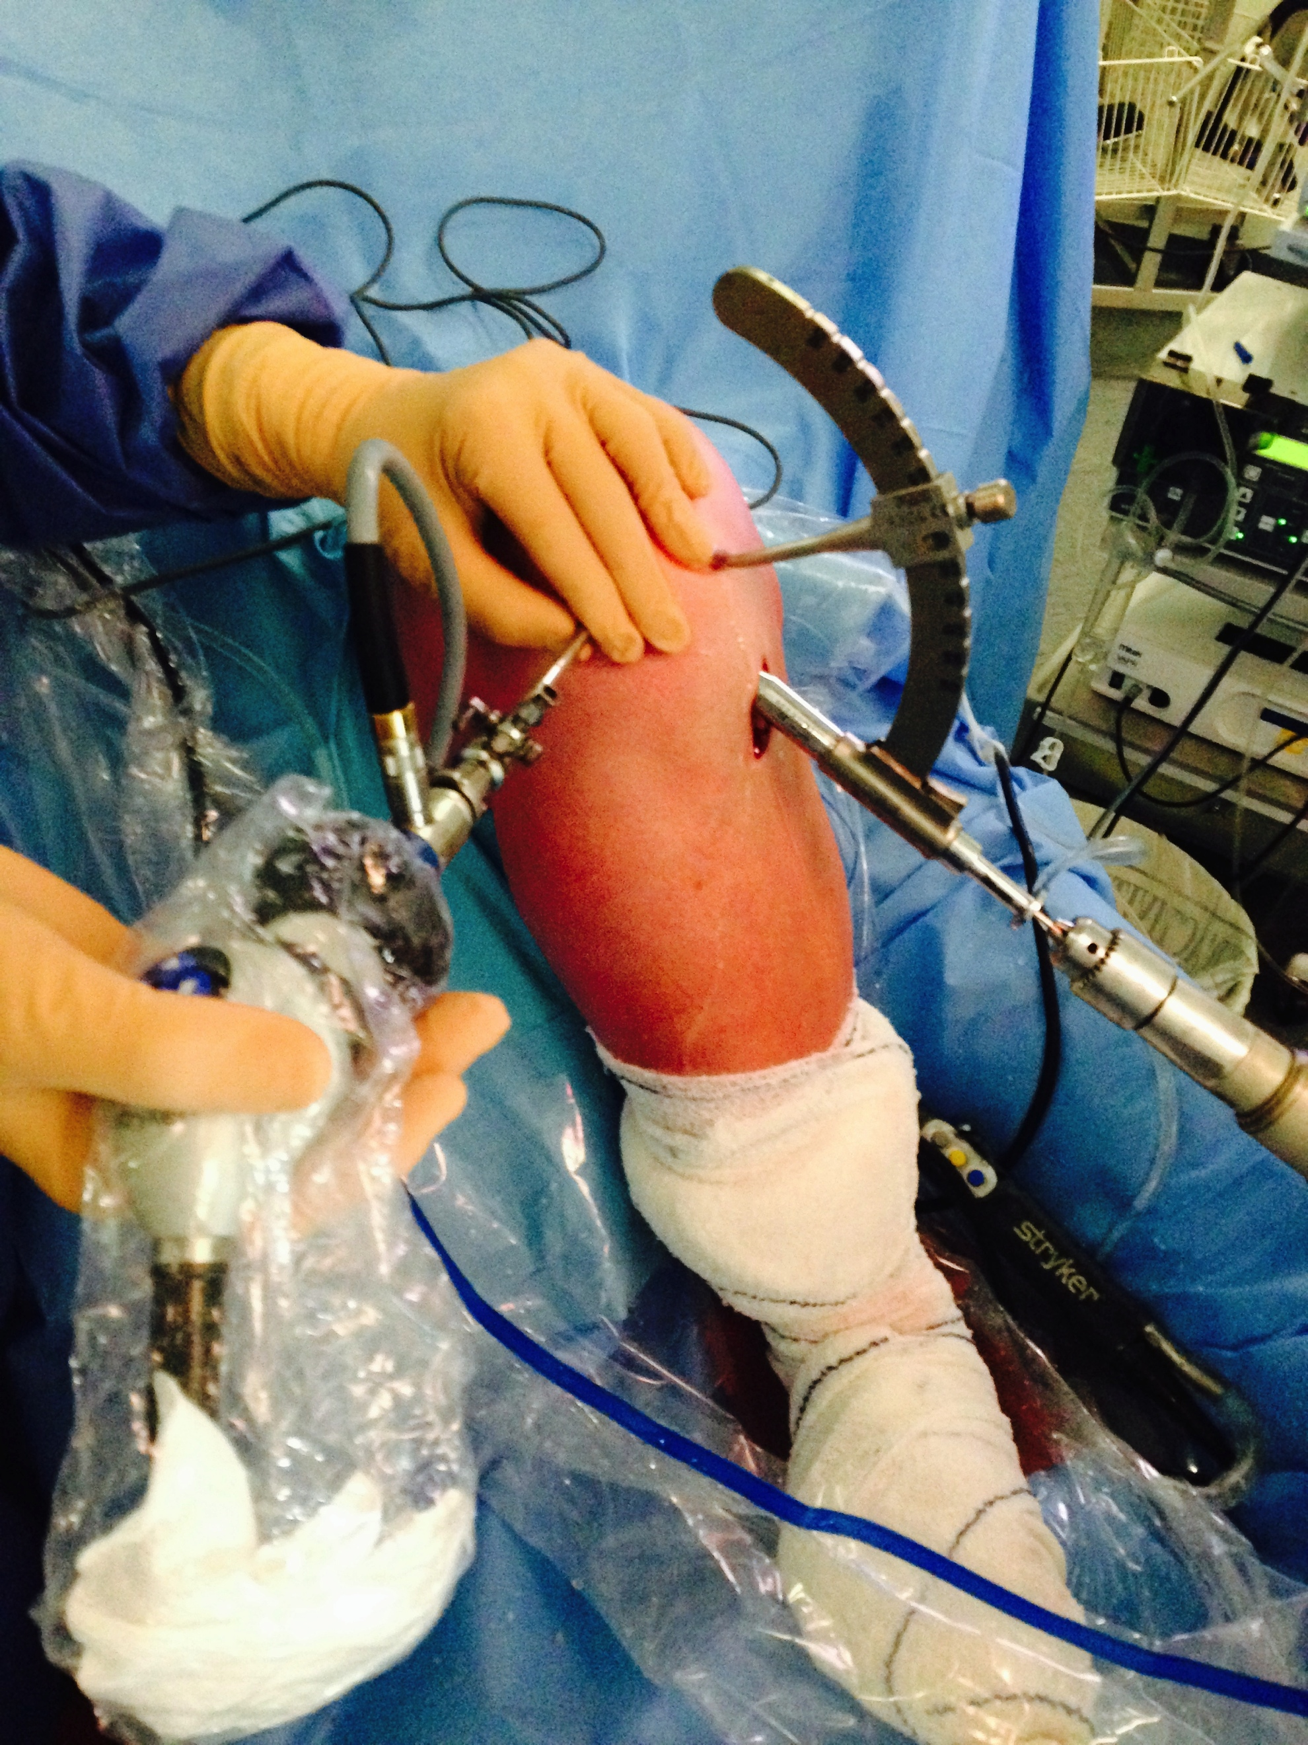
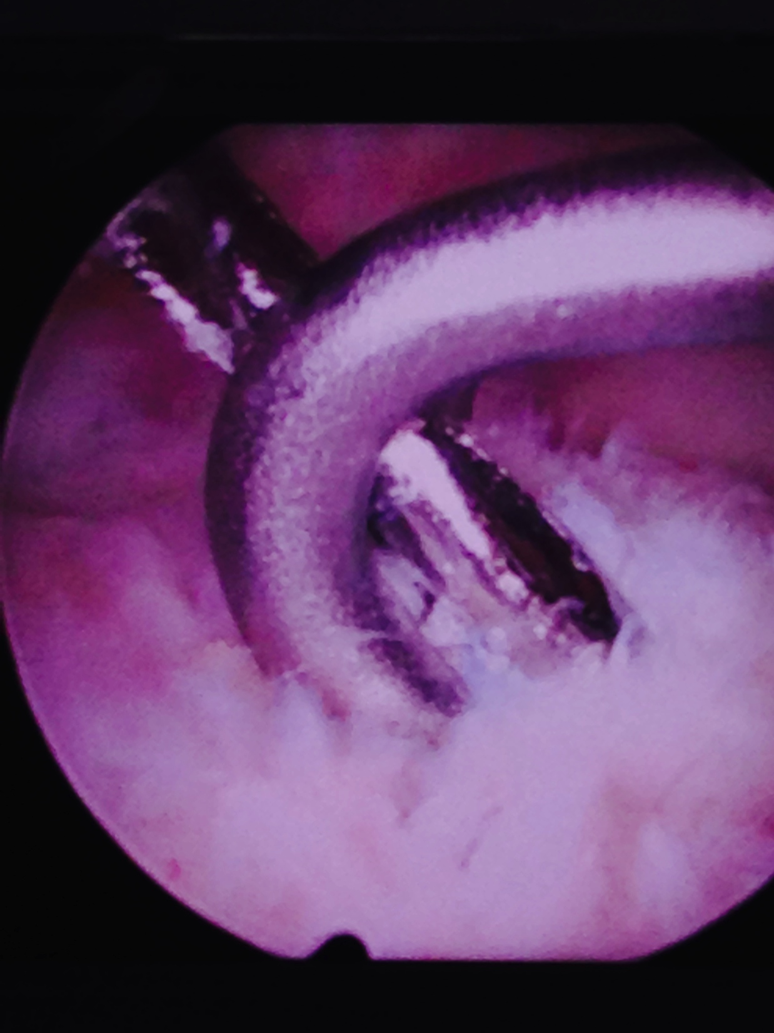
LA CHIRURGIE

Slide 12
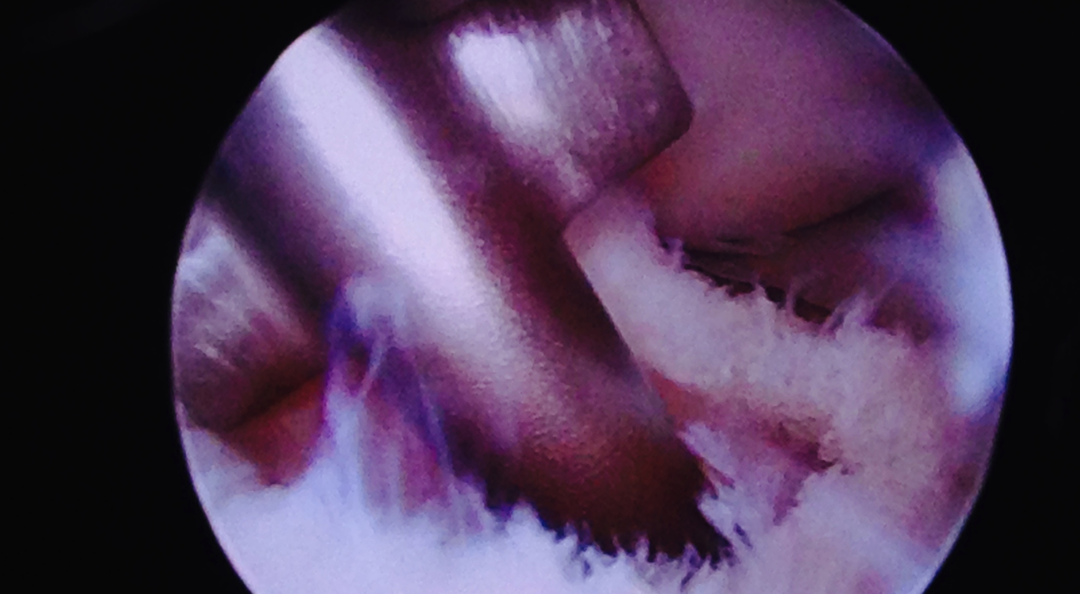
LA CHIRURGIE

Slide 13
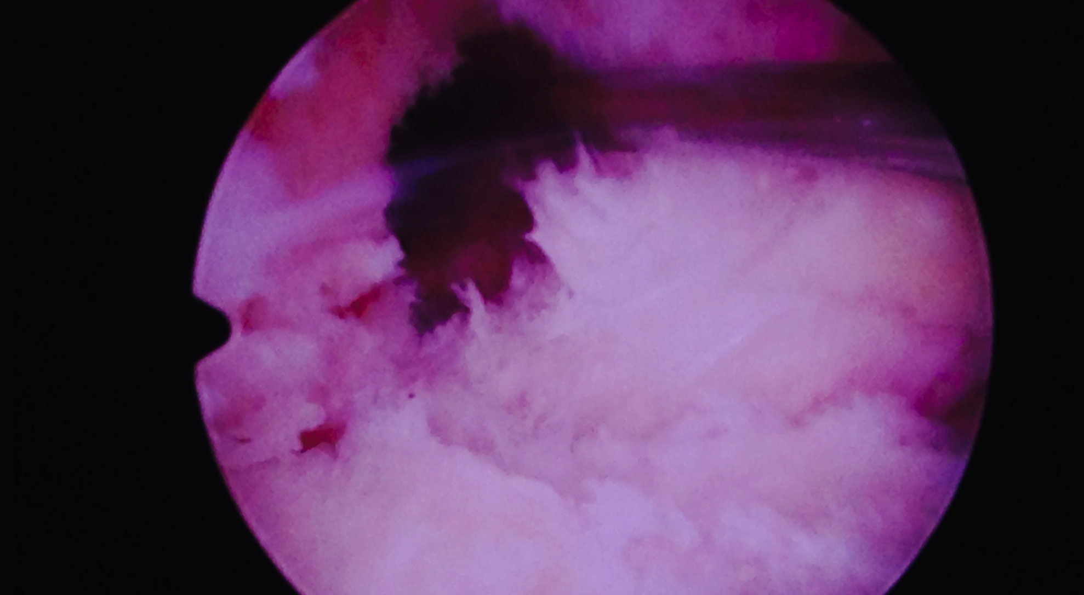
LA CHIRURGIE

Slide 14
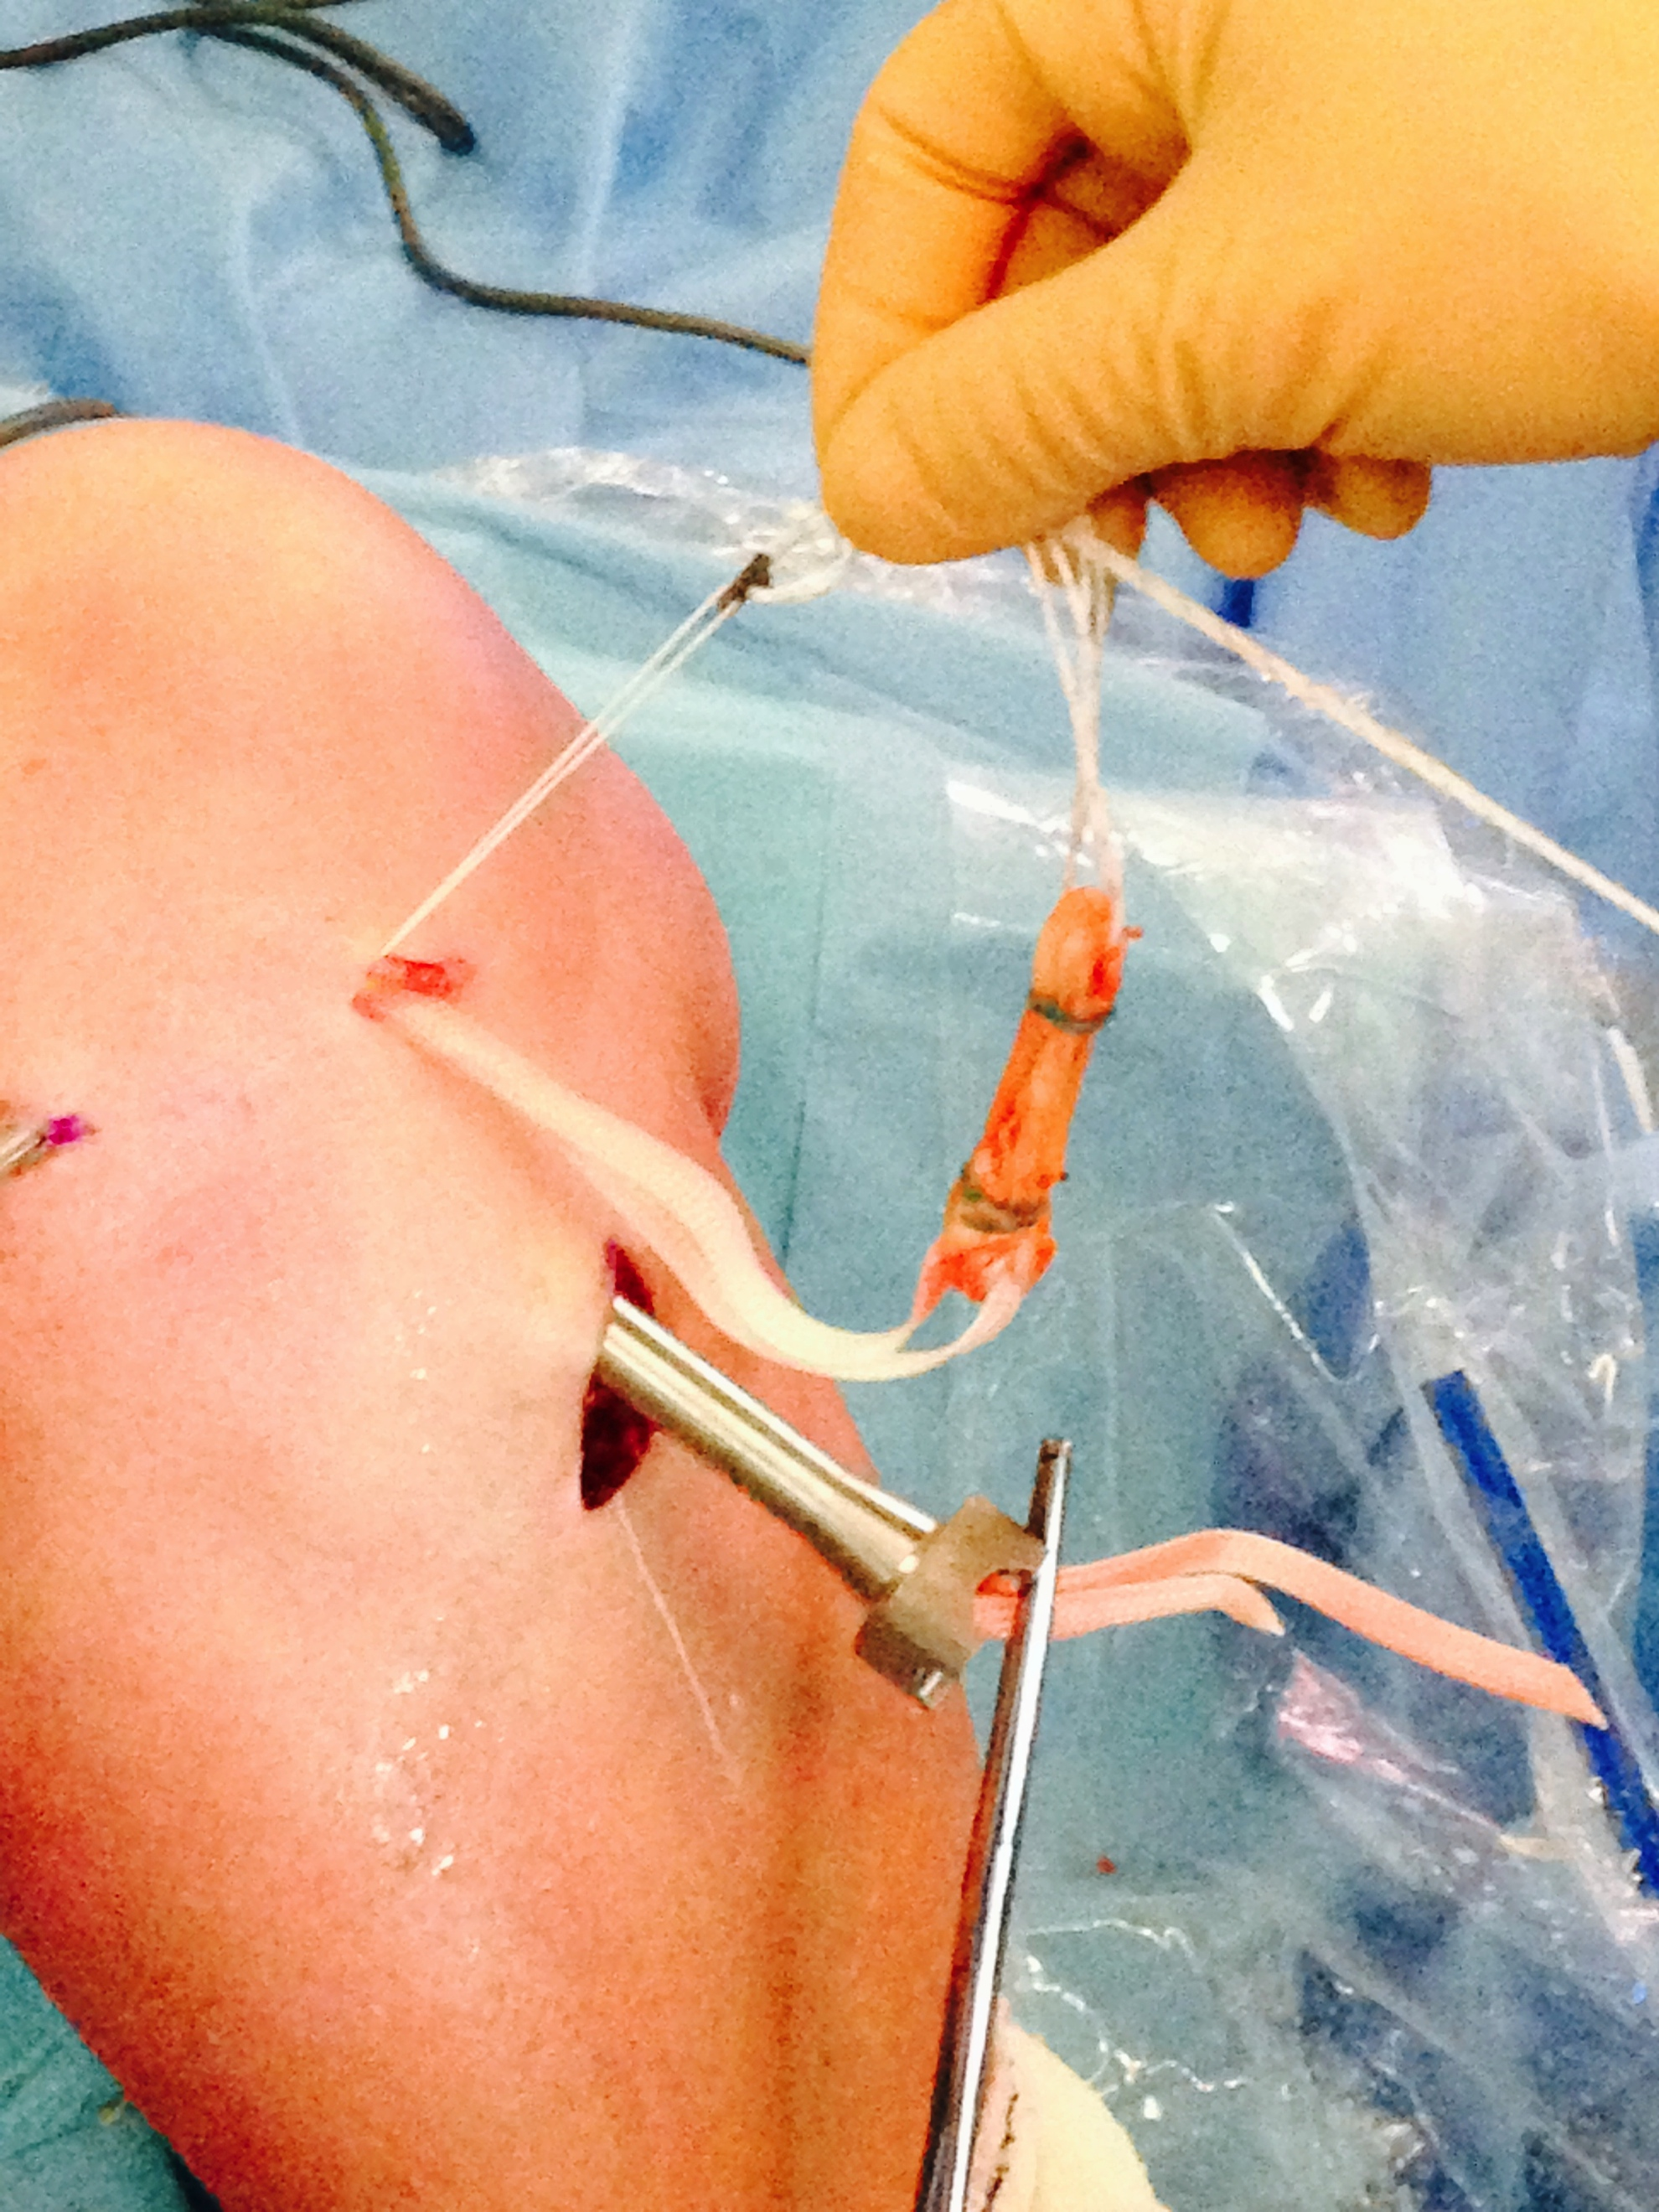
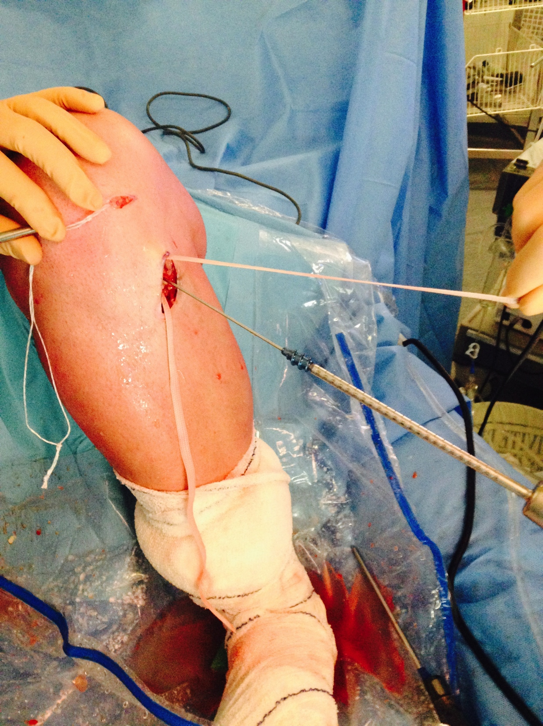
LA CHIRURGIE

Slide 15
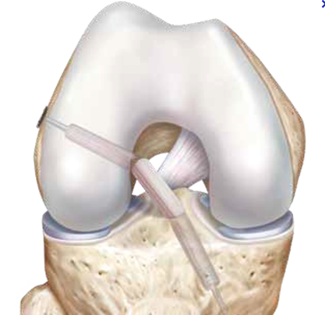
LA CHIRURGIE

Slide 16
L’ENVIRONNEMENT
MISE EN CONFIANCE DU PATIENT:
Doit être décisionnaire
Doit être acteur
Doit être PARFAITEMENT INFORMÉ

Slide 17
L’ENVIRONNEMENT
L’ÉQUIPE SOIGNANTE
CHIRURGIEN
ANÉSTHÉSISTE: anesthésie ET analgésie (nouveaux protocoles d’analgésie locale)
KINÉSITHÉRAPEUTE
INFIRMIÈRES

Slide 18
PRISE EN CHARGE POST-OPÉRATOIRE
L’ANALGÉSIE
RÉEDUCATION À J+1
Protocole
Implication du patient: autorééducation
Travail psychologique

Slide 19
PROTOCOLE
Appui immédiat soulagé 15 jours
Réveil et entretien du quadriceps
Mobilité 0° jusqu’à 120° le premier mois
Proprioception
Renforcement au 2ème mois (si mobilité normale)

Slide 20
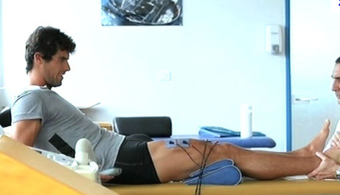
Merci de votre attention

